Slide 2
LA MUJER
LA GUÍA DE LA BUENA ESPOSA

Slide 3




LA GUÍA DE LA BUENA ESPOSA
MIRAR
PENSAR
“Guía de la buena esposa” (1953) proceden de una publicación que se repartía entre las mujeres que hacían el Servicio Social en la Sección Femenina de la Falange hasta 1978.
Así era como pensaban los ideólogos del Régimen de la Dictadura de Franco.
La mujer al servicio del hombre, trabaja en casa, debe ser servil y cuidar a sus hijos dentro de una claro modelo:
MUJER – ESPOSA – MADRE
Era la norma del nacional-catolicismo del franquismo que se impuso durante los 36 largos años tras el fin de la Guerra Civil.
Una vez leídas estas normas, ¿aceptarías un modelo similar en la actualidad?
¿Crees que todavía hay hombres y mujeres que pueden pensar así?
Valora los avances que se han producido en la sociedad española en materia de igualdad de género, ¿crees que se ha conseguido una igualdad plena?
HACER
En equipo, leed una a una cada regla y debatid juntos cada una de ellas. ¿Por qué creéis que se escribieron?
Finalmente, realiza un decálogo de normas donde la igualdad de funciones entre hombres y mujeres sea la base de vuestra exposición.
  Crea cada regla en un póster que presentaréis en clase y colgaréis en vuestro centro.

Slide 4
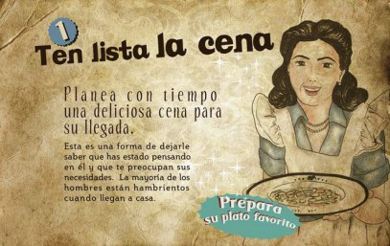
LA GUÍA DE LA BUENA ESPOSA

Slide 5
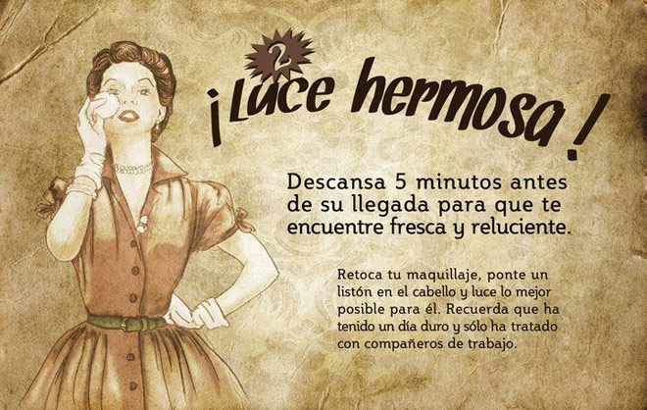
LA GUÍA DE LA BUENA ESPOSA

Slide 6
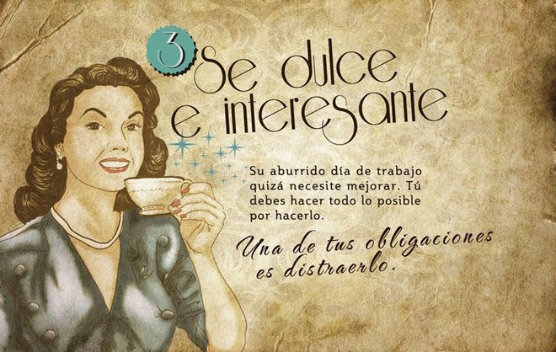
LA GUÍA DE LA BUENA ESPOSA

Slide 7
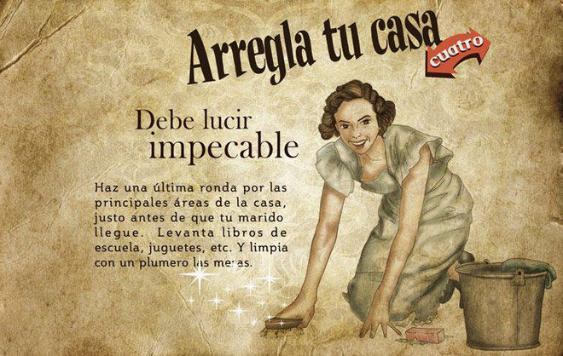
LA GUÍA DE LA BUENA ESPOSA

Slide 8
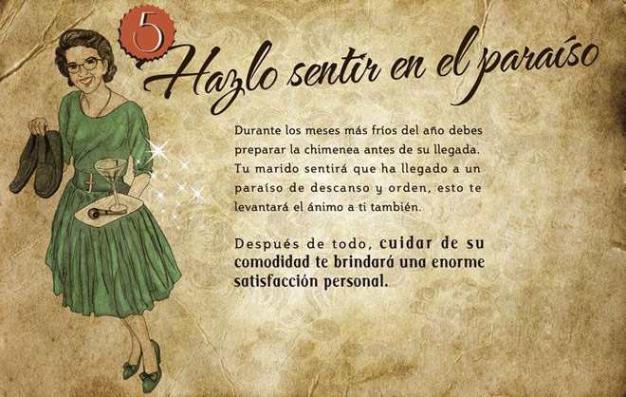
LA GUÍA DE LA BUENA ESPOSA

Slide 9
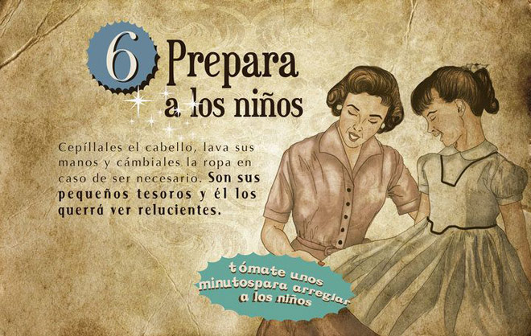
LA GUÍA DE LA BUENA ESPOSA

Slide 10
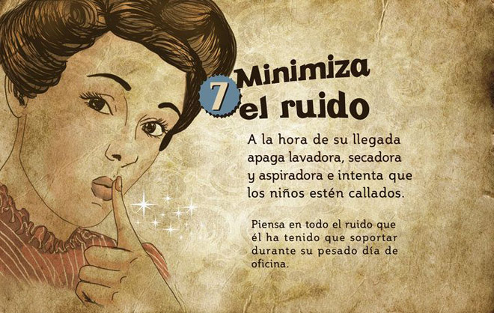
LA GUÍA DE LA BUENA ESPOSA

Slide 11
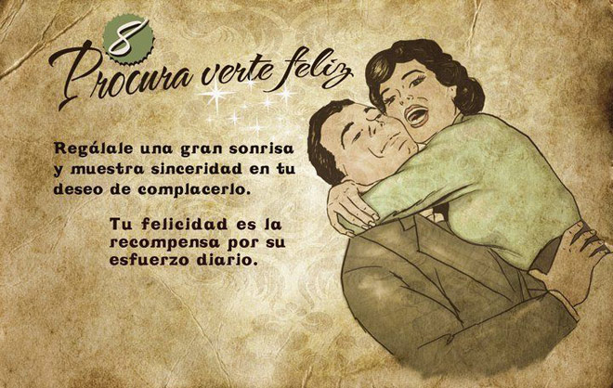
LA GUÍA DE LA BUENA ESPOSA

Slide 12
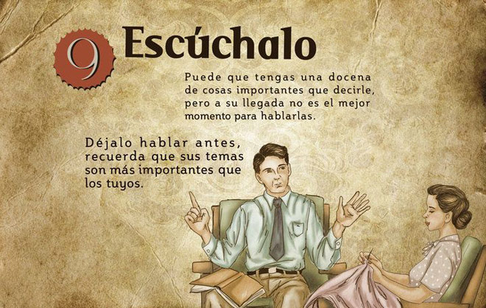
LA GUÍA DE LA BUENA ESPOSA

Slide 13
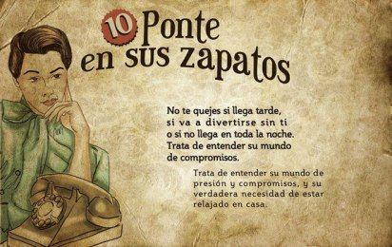
LA GUÍA DE LA BUENA ESPOSA

Slide 14
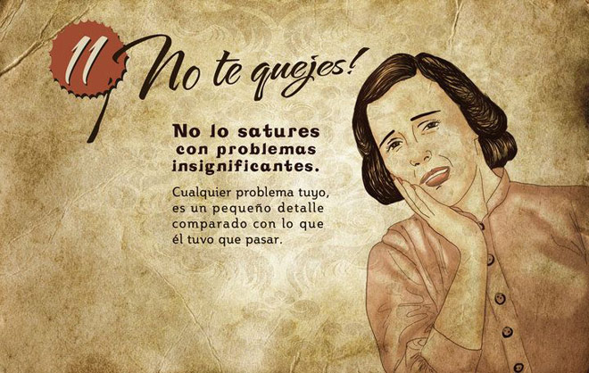
LA GUÍA DE LA BUENA ESPOSA

Slide 15
FICHA PARA EL PROFESORADO
MIRAR
DESARROLLO
OBJETIVOS:
Conocer y valorar la visión que se tenía de la mujer durante la Dictadura Franquista a través de la cartelería propagandística.
Valorar la influencia de la cartelería como medio propagandístico.
INFORMACIÓN NECESARIA:
“Guía de la buena esposa” (1953) procede de una publicación que se repartía entre las mujeres que hacían el Servicio Social en la Sección Femenina de la Falange hasta 1978.
Así era como pensaban los ideólogos del Régimen de la Dictadura de Franco. La mujer al servicio del hombre que trabaja en casa, debe ser servil y cuidar a sus hijos dentro de una claro modelo:
MUJER – ESPOSA – MADRE
PARA AMPLIAR:
ENLACE. Mujeres y franquismo: Bibliografía UNED.
ENLACE. Ser mujer durante el franquismo. REVISTA DE HISTORIA
PRIMARIA – SECUNDARIA – F.P. BÁSICA
Se presenta la Guía de la buena esposa (1953) al alumnado agrupado en equipos para que converse sobre las reglas.
A continuación el alumnado deberá valorar el sentido de dicha publicación para determinar el motivo de su publicación en los años 50.
Finalmente, deberá reproducir una guía actualizada donde se fomenten los valores de igualdad entre hombres y mujeres. Podrá utilizar cualquier medio para crear sus carteles.
PRODUCTO FINAL
Por equipos, el alumnado creará una nueva guía de igualdad entre hombres y mujeres a partir de la crítica de la propuesta de 1953.
Puede usar cualquier medio para crear sus carteles, aunque se recomienda la aplicación online (canva.com) que permite el trabajo cooperativo entre varias personas simultáneamente.
Los carteles creados se presentarán al resto de alumnos/as y se colgarán en clase o por el centro.
LA GUÍA DE LA BUENA ESPOSA¿?

